Slide 1







Les PDES Contexte et Enjeux
Merci de couper vos micros pour le moment et de laisser vos caméras allumées
Posez vos questions dans le chat
Préparez votre smartphone pour le quizz interactif !
Notes:
Titre : reprendre le titre exact de la formation telle qu’elle aura été présentée aux collèges par le Rectorat

Slide 2
2 modules de formation
Les PDES : contexte, enjeux et méthodologie
(par bassins)
La mobilité sur le territoire de mon collège
Etat des lieux, acteurs, leviers d’actions pour mon PDES
(par districts)
Objectif :
Permettre aux référents mobilité d’appréhender la mise en œuvre de leur PDES au regard des spécificités de leur territoire et d’identifier les acteurs des collectivités qui peuvent être associés et leurs compétences.
Favoriser les échanges et coopérations ultérieures entre les collectivités locales et les collèges.
Présenter dans les grandes lignes les arguments en faveur de l’écomobilité, le contexte règlementaire qui encadre les PDES et expliquer la démarche en cours de labélisation par le Rectorat.
Cette partie introductive sera complétée par l’envoi d’un kit du référent PDES qui contiendra les éléments utiles à sa compréhension et sa mise en œuvre.
Il est proposé que les participants puissent poser leurs questions en ligne pendant l’intervention et que celles-ci alimenteront le déroulé des rencontres suivantes.
Tester les connaissances des référents et leur sensibilité aux questions relatives à l’écomobilité
Objectifs :

Slide 3
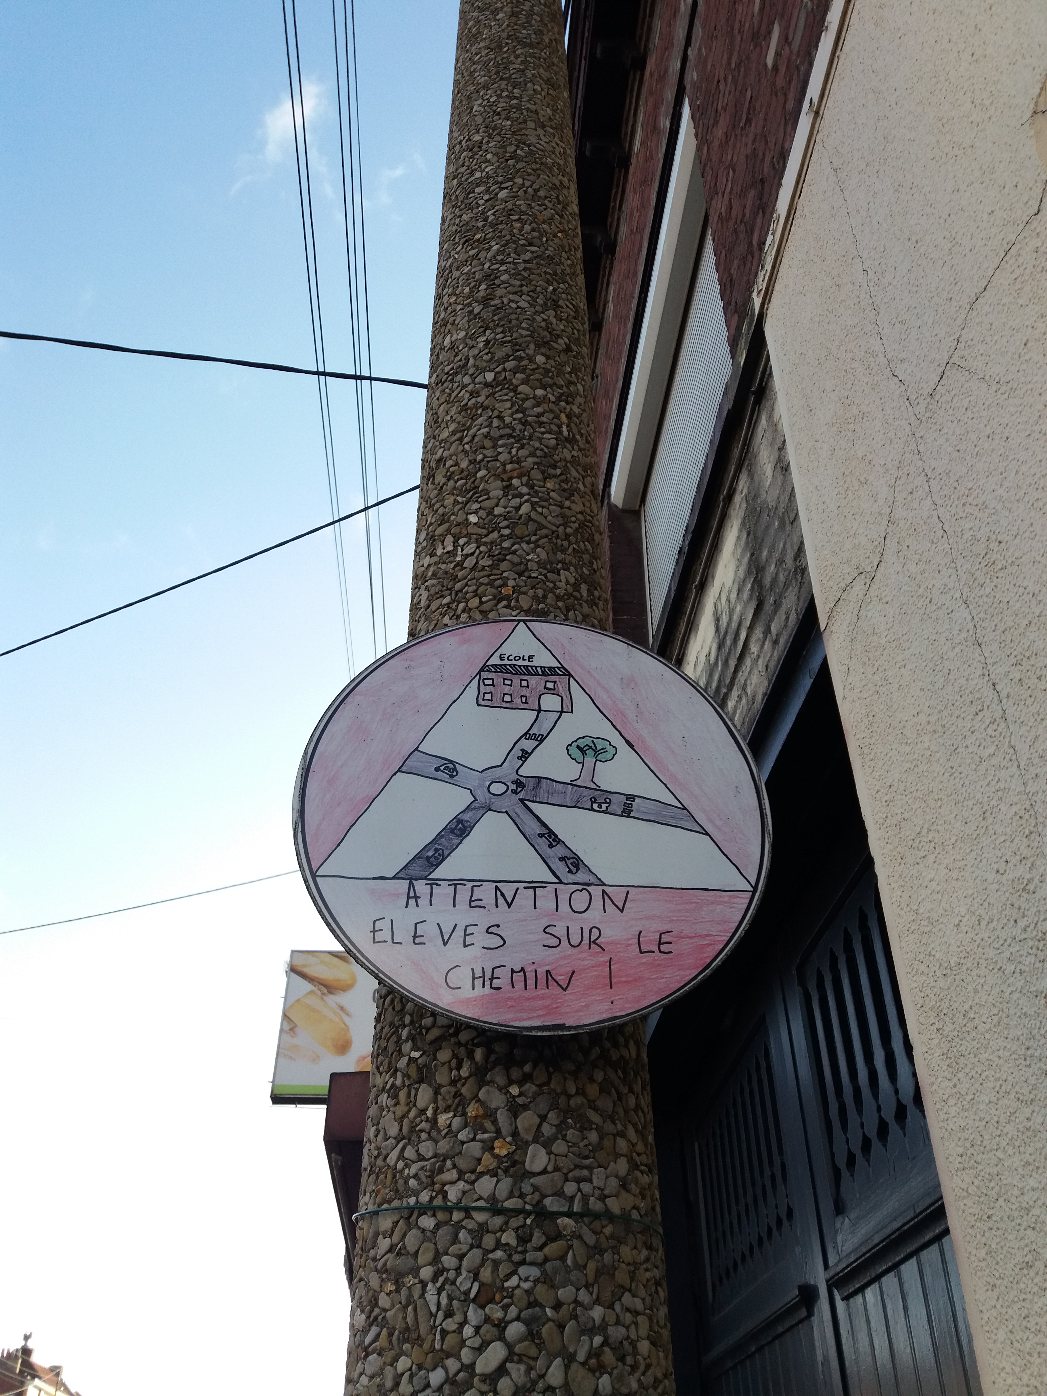
Déroulé de la formation
Eléments de contexte : écomobilité & PDES
La méthodologie du PDES
Temps de questions et quizz
Notes:
Faire remplir la feuille de présence
Photo prise à noyelles sous lens

Slide 4
écomobilité & PDES
Eléments de contexte

Slide 5
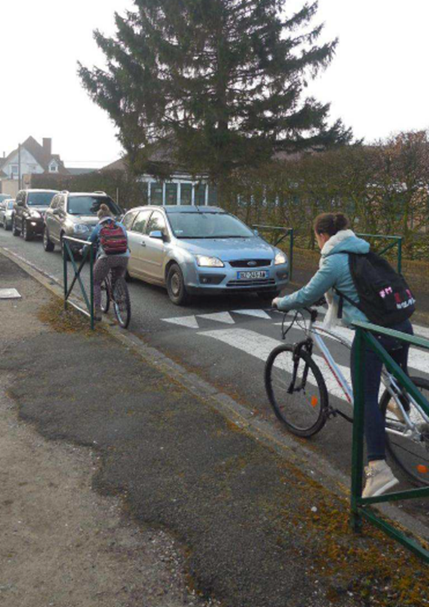
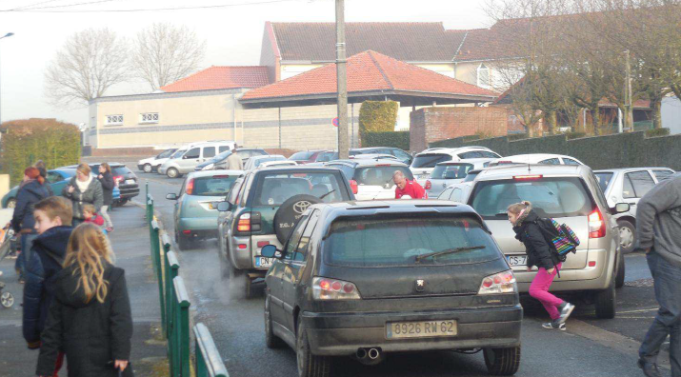
CONTEXTE
Ecomobilité scolaire : « Favoriser des pratiques de déplacement plus sûres, plus solidaires et moins polluantes que la voiture pour les trajets scolaires, extra-scolaires, de l’école à l’université. Elle vise à limiter l’usage de la voiture individuelle au profit de modes alternatifs, notamment pour des questions de santé, d’environnement, de sécurité ou encore de qualité de vie. » Mobiscol
PPA – Plan de Prévention de l’Atmosphère : rend obligatoire les PDES.
PDES – Plan de Déplacement Etablissement Scolaire : Document stratégique qui propose un certain nombre de mesures visant à optimiser les modes actifs et modes doux pour les trajets domicile-école.
Appui du rectorat : labélisation et accompagnement par district.
Pollution de l’air - Insécurité routière - Santé physique et psychologique – Sédentarité - Eveil des enfants - Autonomie
Notes:
Un constat
Une qualité de l’air de plus en plus mauvaise -> problème de santé publique (48 000 décès prématurés chaque année en France dus à la mauvaise qualité de l’air et aux particules dans l’air )
Secteur des transports -> 1er émetteur de gaz à effet de serre. Habiter/travailler à proximité du trafic routier augmente la morbidité attribuable à la pollution atmosphérique.
Sans parler des problèmes de sécurité routière, d’aménagement du territoire, de manque d’exercice physique, de bruit, de coût économique, …
Un objectif
Diminuer la pollution de l’air en limitant l’autosolisme au profit des modes actifs (marche, vélo) et modes doux (transports en commun, covoiturage, autopartage) dans le cadre des trajets domicile-école (et autres déplacements liés à la fonction scolaire)
Une réponse
Un Plan de Déplacement d’Etablissement Scolaire (PDES) pour développer la connaissance et l’action en faveur de l’écomobilité scolaire.

Slide 6

FORMATION 1 – PHASE 1
Plan de déplacement établissement scolaire (PDES)
15-16 octobre 2020
VIRTUEL
6

Slide 7
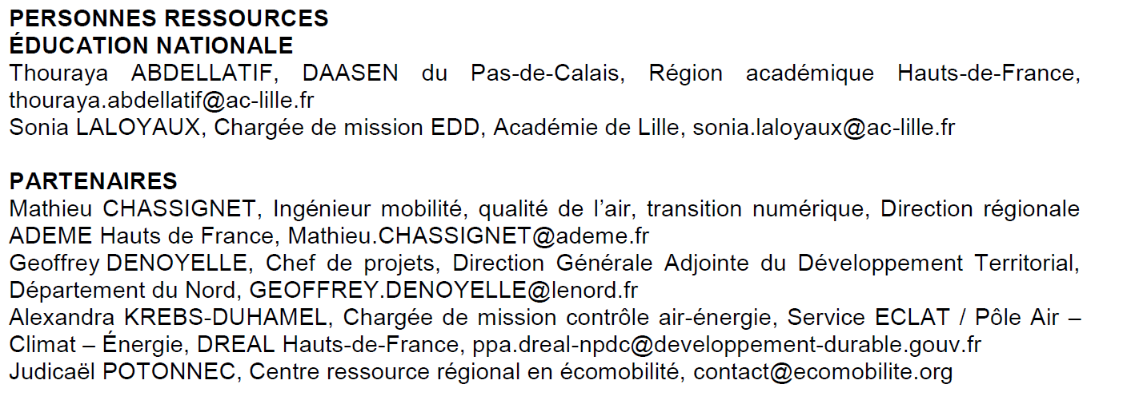


Slide 8
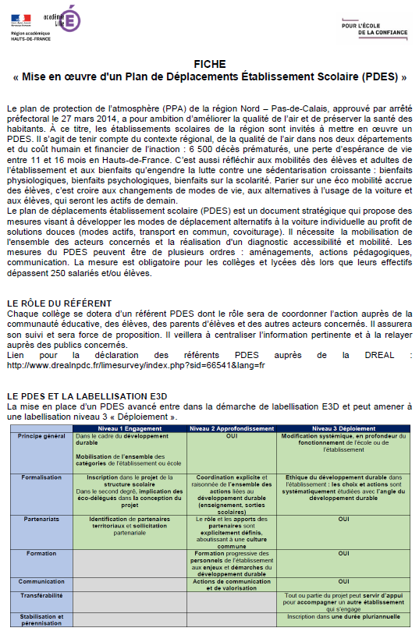
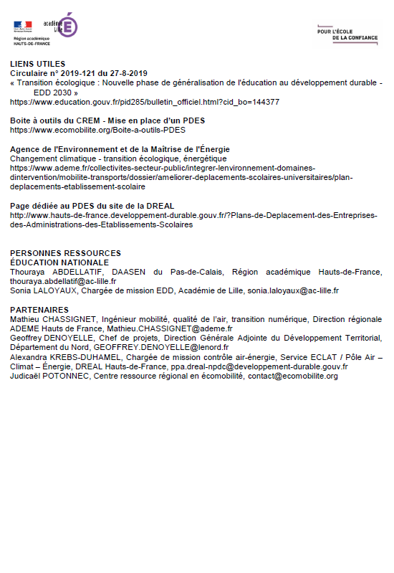
Notes:
8

Slide 9








Slide 10
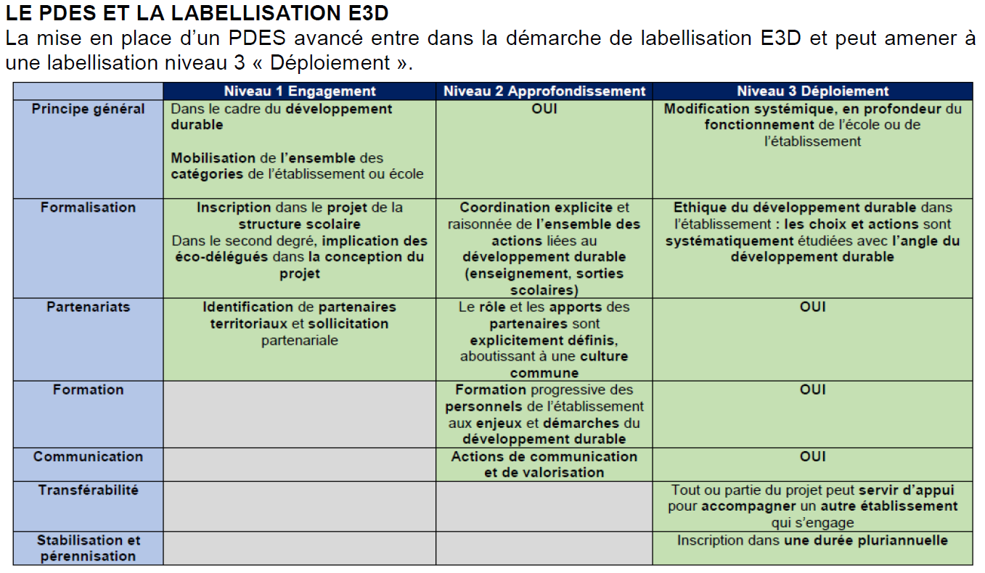

Slide 11

Lien avec les programmes scolaires
Collectivités territoriales
Associations
ADAV
Parents
Acteurs
Elèves
Personnels dont l’équipe éducative
Projets
Actions
ÉCOMOBILITÉ
Écodélégués
CVC, CESC
Parcours
(avenir, santé, citoyenneté, culturel)
Semaine nationale de la marche et du vélo à l’école et au collège
(aux alentours de mai/juin
Exceptionnellement en 2020, à l'occasion du Tour de France, la semaine du vélo s’est déroulée du 14 au 21 septembre. )
EPI
Disciplines Interdisciplinarité

Slide 12

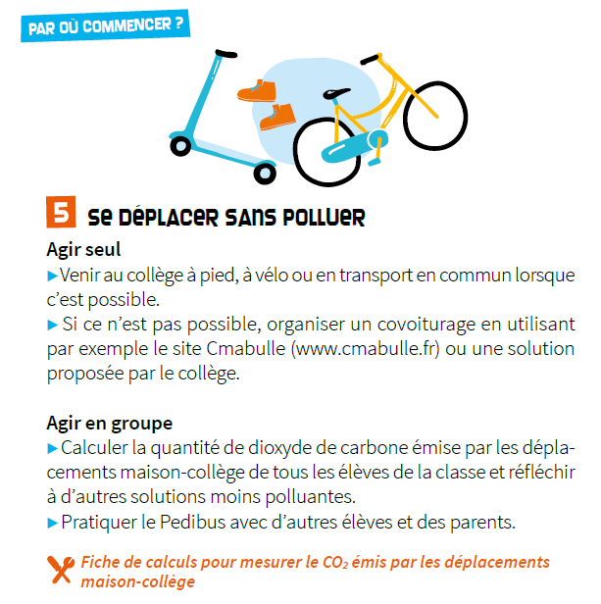
Circulaire du 24-9-2020
(Renforcement de l'éducation au développement durable - Agenda 2030)
Guide de l’écodélégué en collège

Slide 13
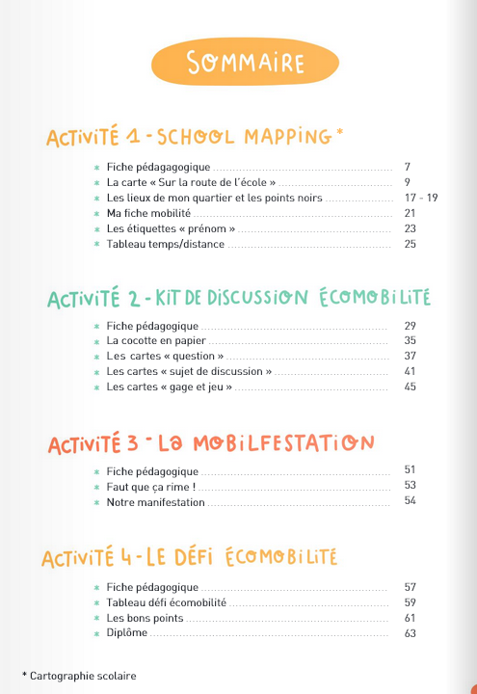
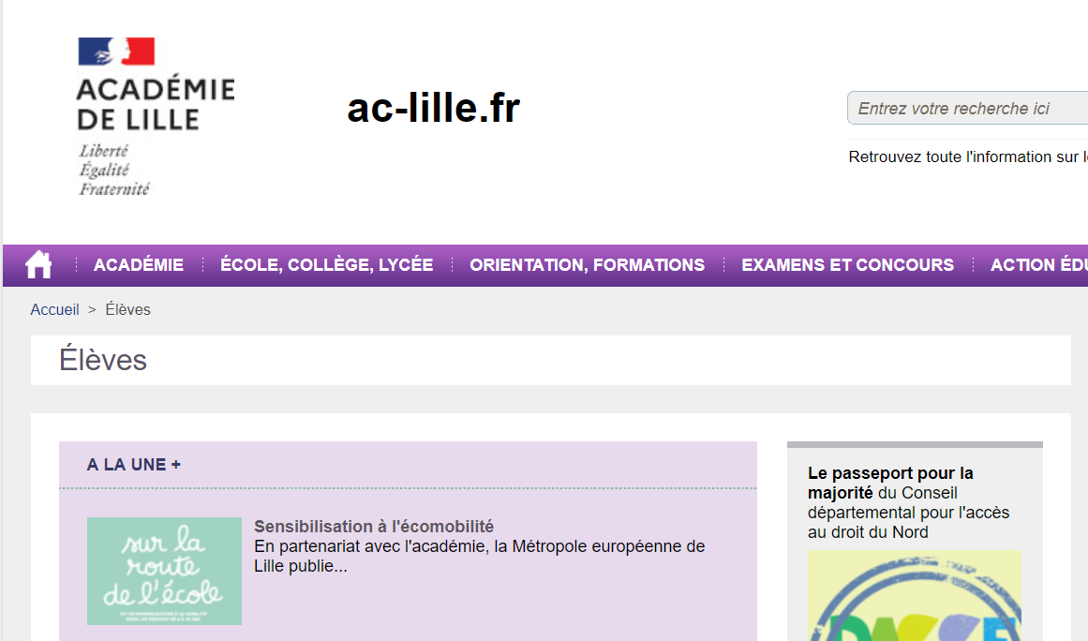
Cycles 2 et 3
http://www.lillemetropole.fr/actualites/sensibilisation-des-enfants-lecomobilite-la-mel-sen-mele

Slide 14
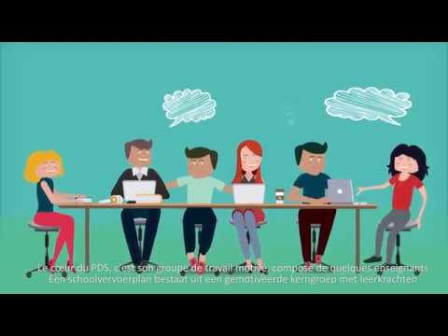
CONTEXTE
Source : https://mobilite-mobiliteit.brussels/fr/pds
Notes:
Un constat
Une qualité de l’air de plus en plus mauvaise -> problème de santé publique (48 000 décès prématurés chaque année en France dus à la mauvaise qualité de l’air et aux particules dans l’air )
Secteur des transports -> 1er émetteur de gaz à effet de serre. Habiter/travailler à proximité du trafic routier augmente la morbidité attribuable à la pollution atmosphérique.
Sans parler des problèmes de sécurité routière, d’aménagement du territoire, de manque d’exercice physique, de bruit, de coût économique, …
Un objectif
Diminuer la pollution de l’air en limitant l’autosolisme au profit des modes actifs (marche, vélo) et modes doux (transports en commun, covoiturage, autopartage) dans le cadre des trajets domicile-école (et autres déplacements liés à la fonction scolaire)
Une réponse
Un Plan de Déplacement d’Etablissement Scolaire (PDES) pour développer la connaissance et l’action en faveur de l’écomobilité scolaire.

Slide 15
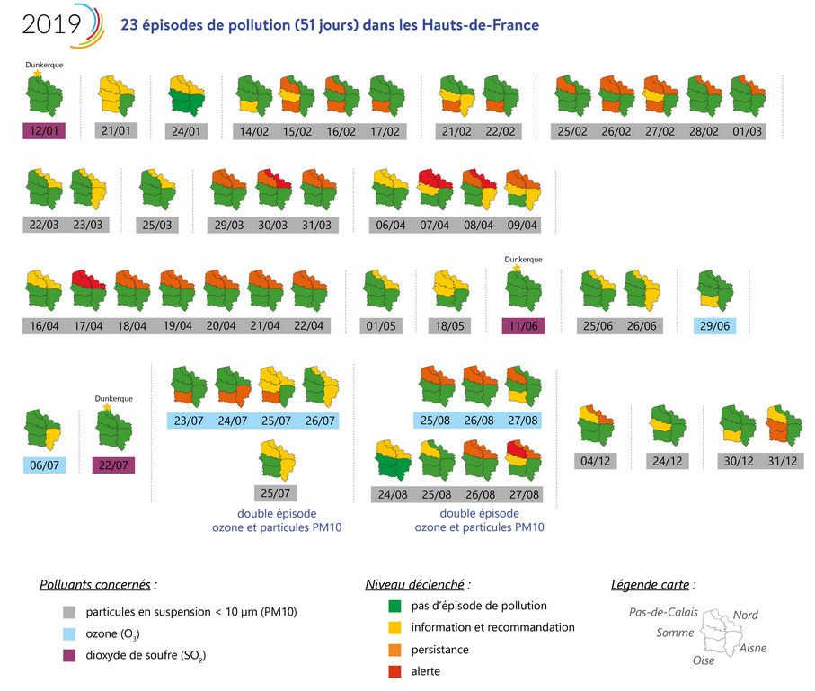
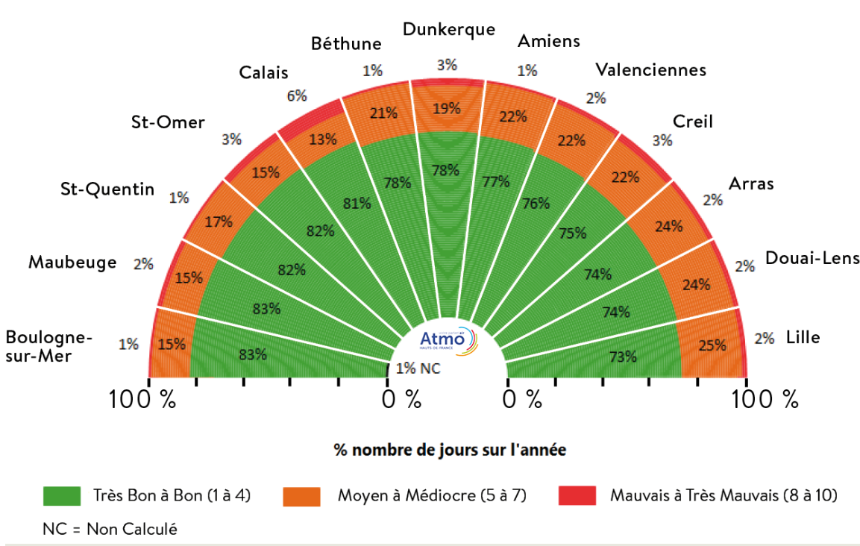
CONTEXTE
Plan de Protection de l’Atmosphère du Nord et du Pas de Calais (2014)
PDE et PDA : entreprises et administrations de + de 500 salariés (+250 si en zone d’activités)
PDES pour les établissements de plus de 250 élèves et / ou personnels
Covoiturage : Zones d’Activités +5000 salariés
Source : ATMO Hauts de France 2019

Slide 16
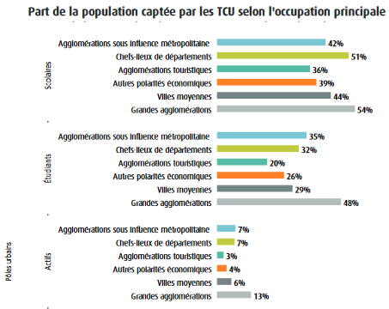
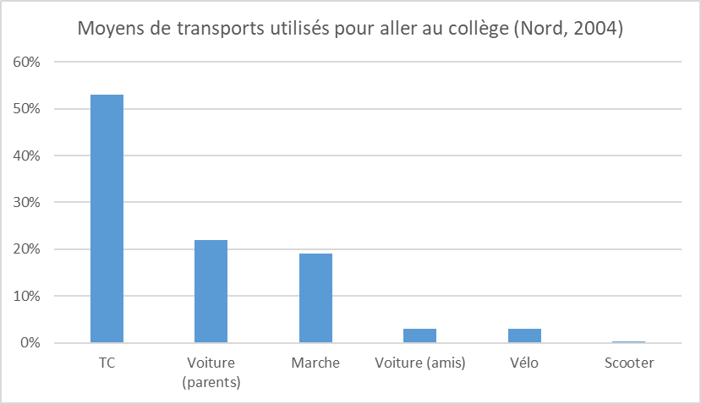
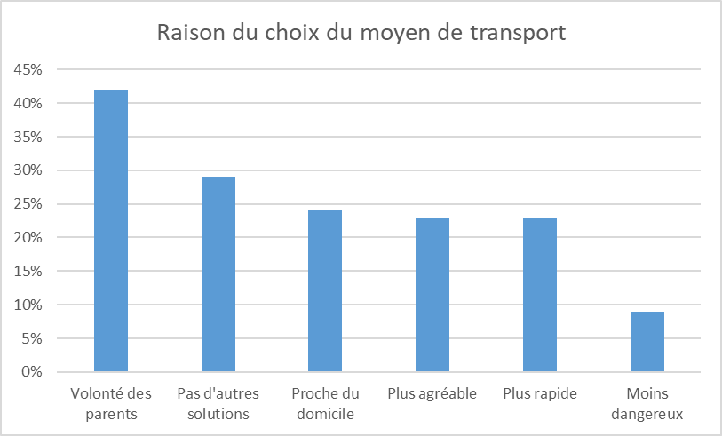
CONTEXTE
Des pratiques modales vertueuses mais pas sur le long terme
Des collégiens « captifs »
Source : Cerema ; TCU : transports collectifs urbain
Source : Thèse Stéphane Godefroy : collégiens du Nord et de l’Aisne (2004)
Notes:
TC = Transports en commun
Extrait de la présentation de Mathieu Chassignet lors du séminaire

Slide 17
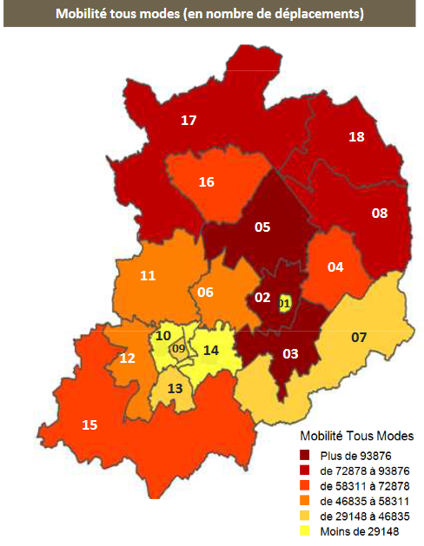
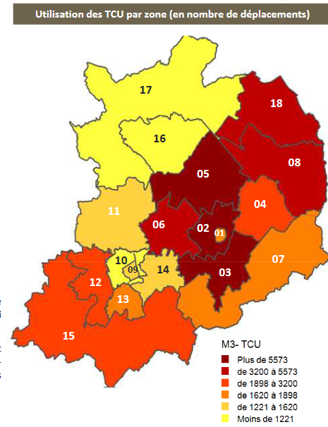
CONTEXTE
Des inégalités d’accès à la mobilité
Une catégorie vulnérable:
19% des blessés ou tués dans un accident de la route ont moins de 20 ans (source : ONISR, 2018, France Métropolitaine) – 44% des accidents surviennent sur le trajet domicile - école
29% sont des piétons (soit 2 837 personnes), 6% dont des cyclistes (769 cyclistes
Source : EMD Valenciennois
Notes:
TC = Transports en commun
Extrait de la présentation de Mathieu Chassignet lors du séminaire

Slide 18
Quels sont les enjeux d’un PDES ?
Sociale
Sociétale et écologique
Économique
Disparités fortes du niveau d’éducation selon la localisation des élèves
Développer l’autonomie et l’entraide
Forte émissions de polluants et de GES aux abords des etbls scolaires
Obésité en hausse (manque d’activités physiques)
Congestion des axes routiers (perte de temps)
Coût de l’automobile et de ses infrastructures rarement pris en compte
Dette écologique
Sensibiliser les enfants aux enjeux du développement durable
Améliorer le cadre de vie en réduisant les nuisances et les conflits d’usage
3 dimensions du développement durable appliquées au enjeux des déplacements des collégiens

Slide 19
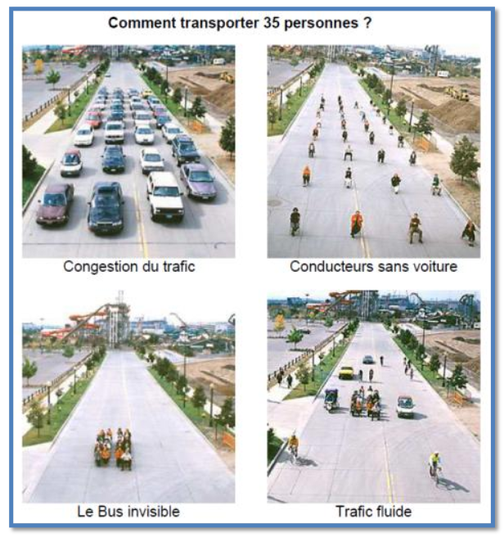
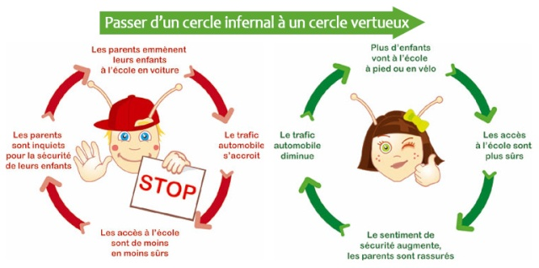
BENEFICES D’un pdes
Quels sont les gains partagés pour élèves, parents, salariés ?
Réduction du budget transport
Réduction du stress lié au trajet (embouteillage, recherche de stationnement…)
Amélioration de la santé
Amélioration de l’accessibilité du site
Diminution du risque d’accidents
…
Source : Wallonie Mobilité

Slide 20
TEMOIGNAGES
VIDEO en cours de réalisation
Témoignages d’intervenants de collèges ayant démarré ou réalisé un PDES

Slide 21
La méthodologie du PDES
Comment construire un PDES ?

Slide 22
Méthodologie PDES Les Grandes étapes :
Lancement & constitution du comité de pilotage
Elaborer un plan d’actions
Réaliser les mesures du plan
Conduire un diagnostic
Evaluer la démarche
Désignation d’un animateur auprès du Préfet de Département sur : http://www.drealnpdc.fr/limesurvey/index.php?sid=66541&lang=fr

Slide 23
Première étape
1
Lancement de la démarche

Slide 24
Organisation de la gouvernance
Mettre en place un comité de pilotage et le mobiliser à chaque étape du PDES (lancement / diagnostic / plan d’actions)
Informer les parties prenantes du projet
Possibilité de s’appuyer sur une instance déjà existante (ex : conseil de vie collégienne)
Définir un planning de mise en place
Organiser le plan de communication et les temps forts de la démarche (ex : semaine de la mobilité, challenge mobilité)
PDES
Les collectivités locales (mairie, intercommunalité, département ou région)
Le délégataire des transports en commun
Les parents d’élèves
Des représentants d’élèves
Des représentants de l’équipe éducative et autres membres du personnel
La police municipale
Les associations locales (agences d’urbanisme, asso vélo, …)
L’établissement scolaire voisin …
Les acteurs à associer au comité de pilotage

Slide 25




Territoire & acteurs
Collectivité
Compétences
Région
Réseau de transports interurbains et scolaires
AOM
Organisation de services réguliers de transport public
Commune
Voirie communale, zones de circulation apaisées, pistes et bandes cyclables.
Département
Réseau TER Hauts-de-France : financement des services ferroviaires et des services routiers en substitution de ceux-ci.
Définition des règles générales concernant l’intermodalité avec les AOM
Voirie départementale, véloroutes et pistes cyclables.
Transport scolaires des élèves souffrant d’un handicap.
PDU
Développement des modes de déplacements alternatifs à la voiture individuelle
Service de conseil en mobilité …
Sécurité routière (pouvoir de police), circulation et stationnement, vitesse et signalisation.
Traitement des permis de construire et autorisations de travaux
Elaboration des documents réglementaires d’urbanisme …
Intercommunalité
Promotion des modes doux
PLU intercommunal
Construction, entretien, équipement des collèges.
Voirie d’intérêt communautaire, pistes et bandes cyclables
Notes:
Il faudra penser à ajuster sur chaque territoire : avec les acteurs
// question que toutes les interco ne sont pas AOM : mais pourront le devenir avec loi LOM
Mais certaines interco, bien que pas AOM proposent des services de mobilité : faire attention à ambiguïté !
Ajouter les logos des organismes pour chaque territoire
https://www.gart.org/actualite/repartition-de-competence-transport-entre-collectivites-territoriales/ = détail des compétences

Slide 26
Deuxième étape
2
Diagnostic

Slide 27

Quelles sont les questions à se poser
Qu’est ce que mon collège fait déjà pour les collégiens et le personnel en faveur de l’ecomobilité ?
Mon collège est-il facilement accessible en transport en commun, mode actifs, et en voiture ?
L’écomobilité est-elle favorisée dans mon collège ? (est-il plus facile de s’y rendre en voiture, en vélo en transport en commun ?) Les nouvelles solutions de mobilité sont-elles encouragées ? (mobilité électrique, vélos à assistance électrique, covoiturage, autopartage …)
A quoi ressemble la mobilité des collégiens et du personnel ? Quelles sont leurs contraintes ? Sont-ils sensibles aux enjeux du développement et de la mobilité durable ?
Les élèves peuvent-ils venir au collège en totale autonomie ?
Existe-t-il des points particulièrement dangereux sur le trajet des élèves et aux alentours du collège ?
Les parcours piétons et cyclistes sont-ils agréables ?
Les rythmes scolaires de chaque classes sont-ils appropriés aux TC, covoiturage …
???

Slide 28

Pour répondre à
ces questions :
2 axes d’analyse :
L’accessibilité du collège
La mobilité des collégiens & du personnel
Identifier les pratiques actuelles de mobilité des élèves et salariés
Comprendre le fonctionnement de l’établissement : horaires, services, conditions d’accueil et d’ouverture de l’établissement
Identifier les freins au report modal (pts durs, freins psychologiques…)
Identifier des potentiels de report modal (possession d’un vélo, accord de principe pour covoiturer…)
Vérifier la bonne connaissance de l’offre en mobilité (stationnements vélo, prime transport…)
Identifier les démarches déjà mises en place par l’établissement
Identifier l’offre en mobilité existante
Géolocaliser les lieux de résidence (cf départements), les trajets réguliers
Recueillir des données sur : l’accidentologie, les points durs
Evaluer la qualité et le niveau d’accessibilité par tous les modes de transport (voiture, stationnement, vélo, marche, transport en commun)

Slide 29
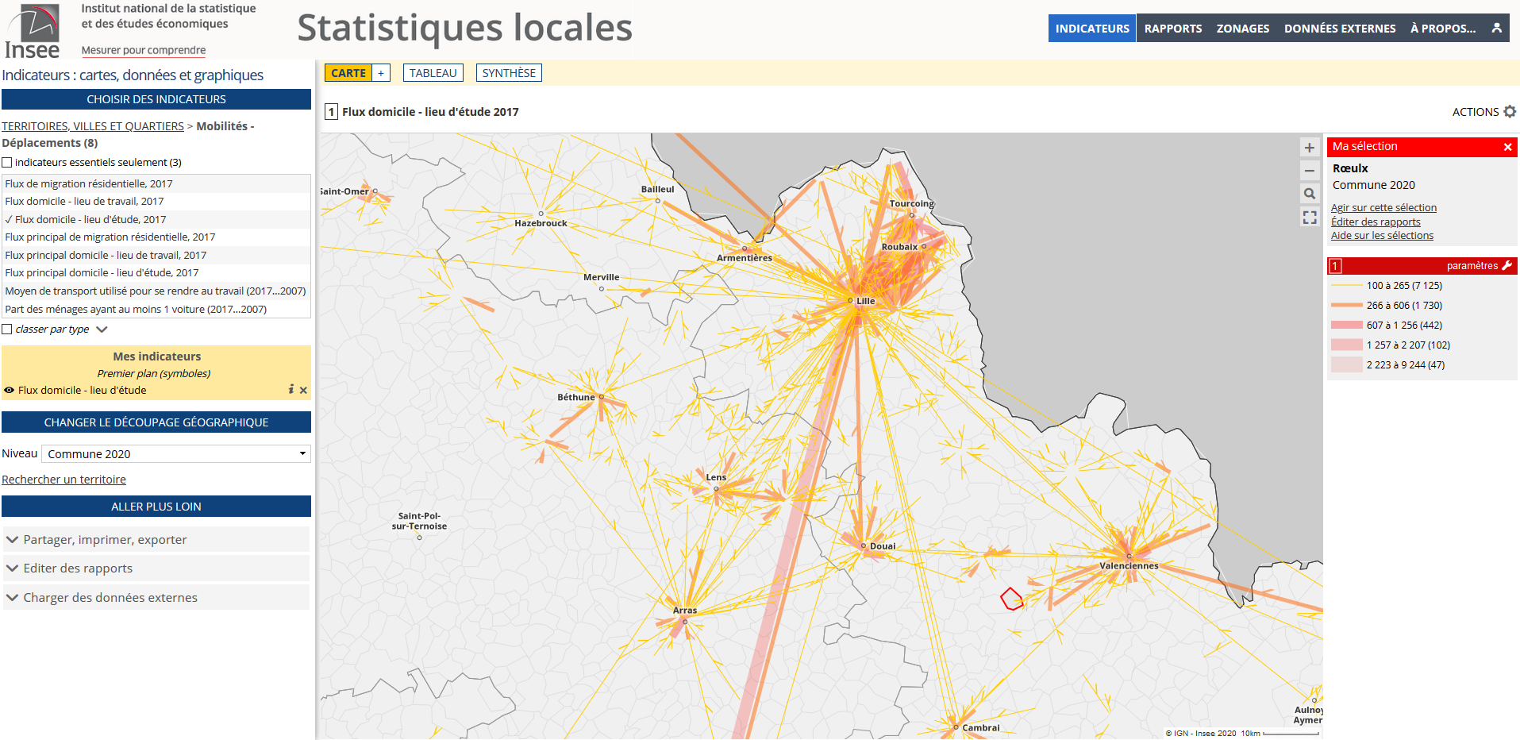
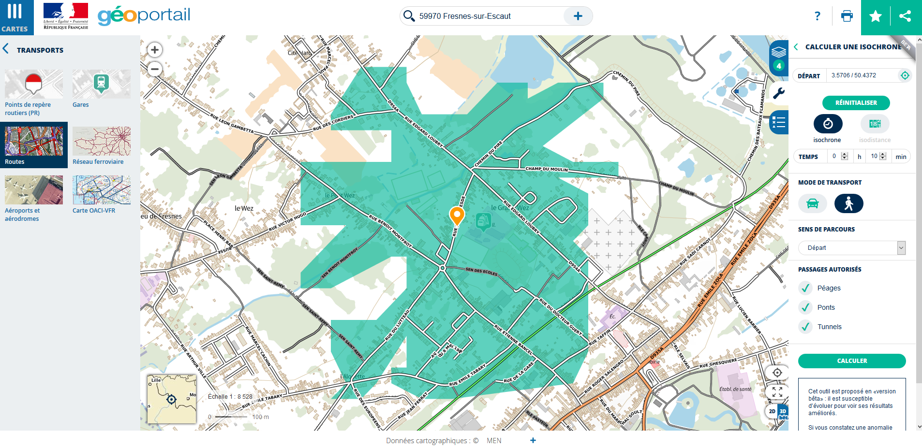
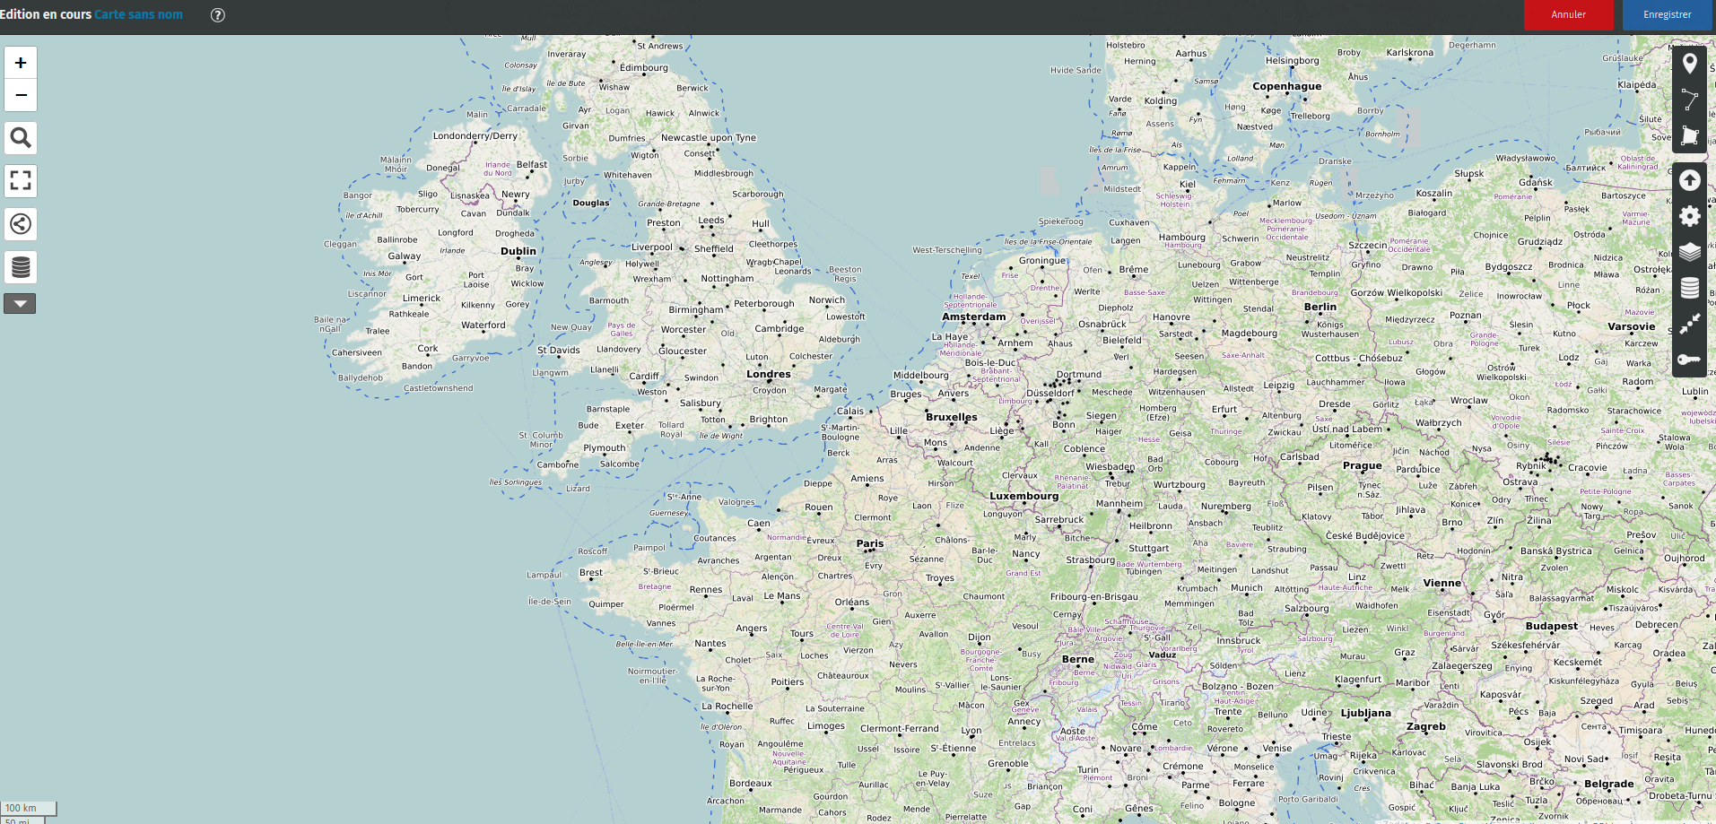
Outils de diagnostic :
La cartographie :
du domicile des collégiens à partir de la liste anonyme des adresses des collégiens collectées auprès du principal(e) ou des services du Conseil général concernés
des déplacements domicile – études
des isochrones …
statistiques-locales.insee.fr pour les statistiques par différents niveaux géographiques (EPCI, communes, départements, …) concernant la mobilité, la sociologie des ménages.
Geoportail pour les isochrones, isodistances, réseaux routiers, arrêts de transport en commun, mesurer (dans la rubrique outils).
UMAP pour éditer des cartes facilement et gratuitement sur une thématique particulière (exploiter les résultats de l’enquête par exemple).
Notes:
Cf boîte à outils du Crem

Slide 30


Outils de diagnostic :
Enquête élèves et parents sur leurs pratiques modales ; leurs représentations et souhaits.
Action phare du diagnostic, l’enquête de mobilité parent et enfant permet d’établir un panorama précis et fiable de la mobilité
Il aide à formuler les enjeux spécifiques du collège dans le domaine de la mobilité.

Slide 31
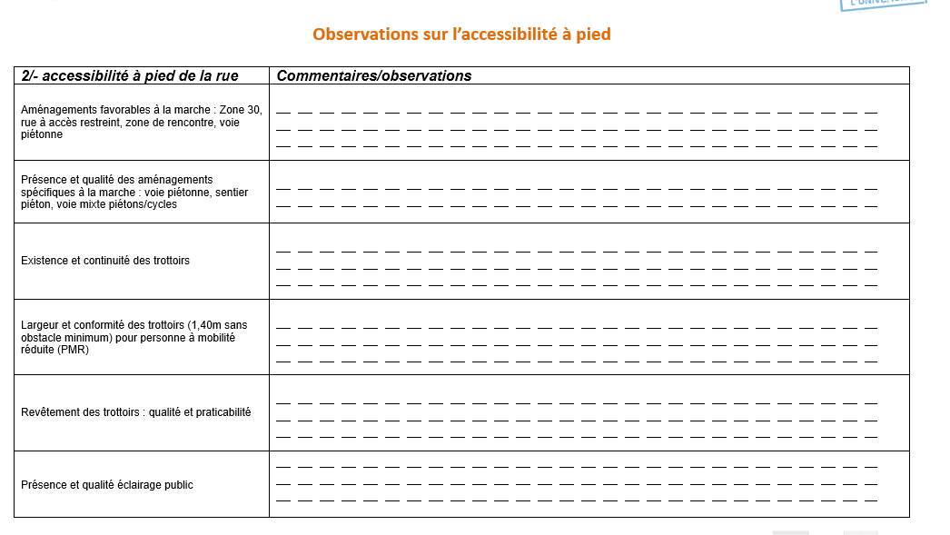
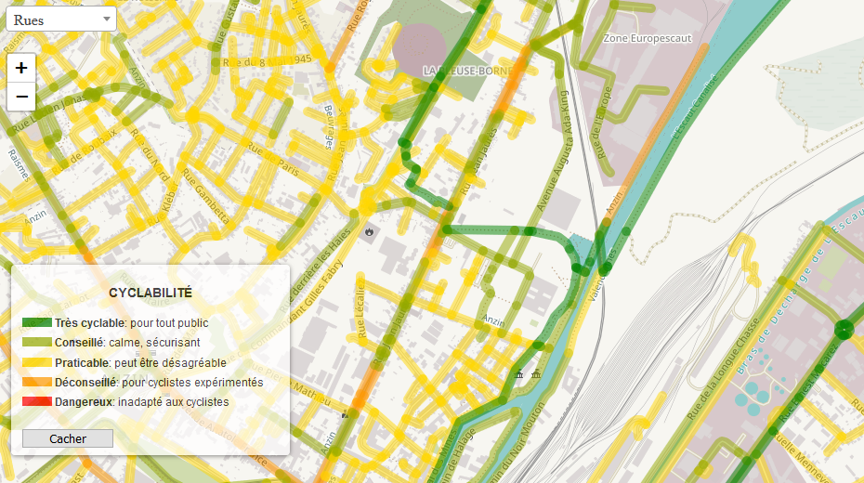
Outils de diagnostic :
Grille d’analyse de l’accessibilité du groupe scolaire (marchabilité, cyclabilité)
Faire un reportage photographique de chaque éléments qui compose une rue dans un rayon de 1 à 3 km autour du collège :
Largeur des trottoirs
Existence d’itinéraire cyclables
Ambiance générale
Sécurisation des traversées
Éclairage
Accessibilité PMR
Jalonnement
Conflits d’usages
Etc.
Les fiches d’observation : à remplir afin de faire un état des lieux du quartier environnant dans tout les domaines concernant la mobilité
Mais aussi présence d’arrêts de transport publics à proximité, de stationnement vélo, offre de transport à proximité des pôles multimodaux, etc.
La carte de cyclabilité de l’ADAV permet d’avoir une vision globale de la praticabilité des itinéraires cyclables

Slide 32
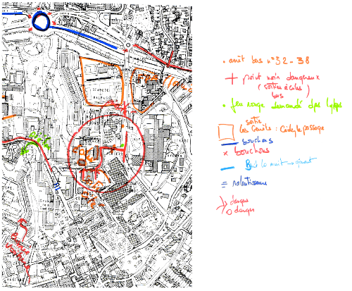
Outils de diagnostic :
Etude sécurité routière ; l’idée est de recueillir des données sur l’accidentologie, mais aussi de repérer les lieux les plus dangereux pour la mobilité des piétons et des cyclistes. Les balades urbaines sont un excellent moyen de sensibiliser et trouver ces points noirs. Elles sont à mener avec :
la police ou la gendarmerie
des parents d’élèves
quelques élèves à pied et à vélo
A l’issue de cette action, il est intéressant de réaliser ensemble un bilan sur une carte en priorisant les points les plus dangereux qui nécessiterons un travail plus ou moins important sur la voirie, la réglementation ou encore le plan de circulation.

Slide 33
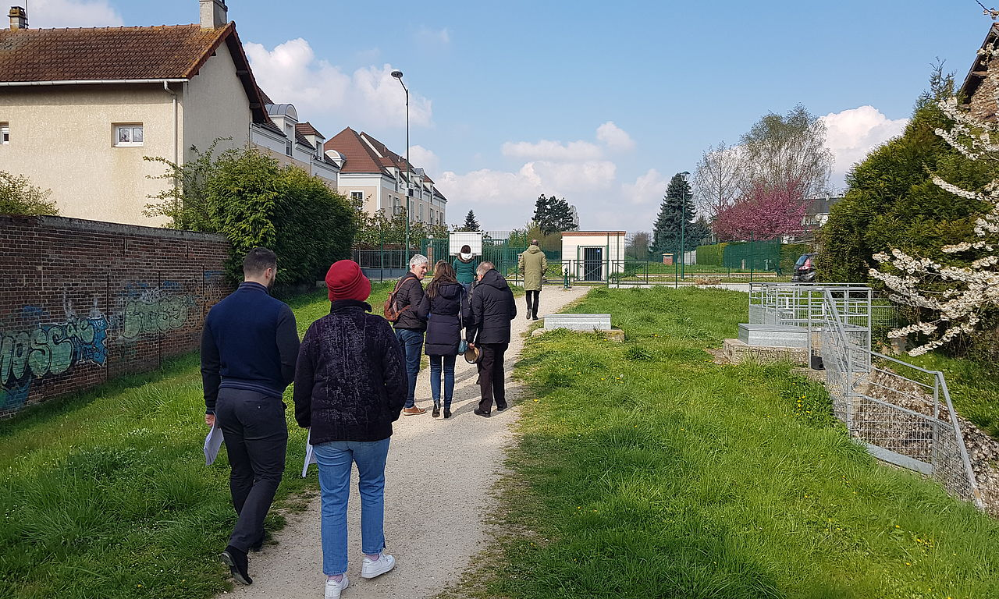
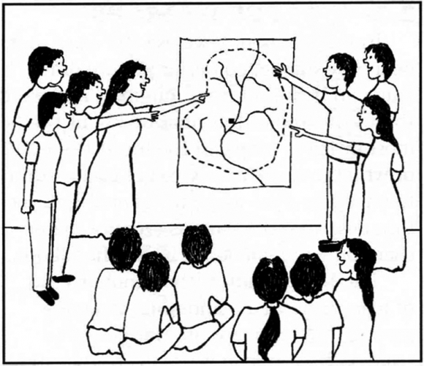
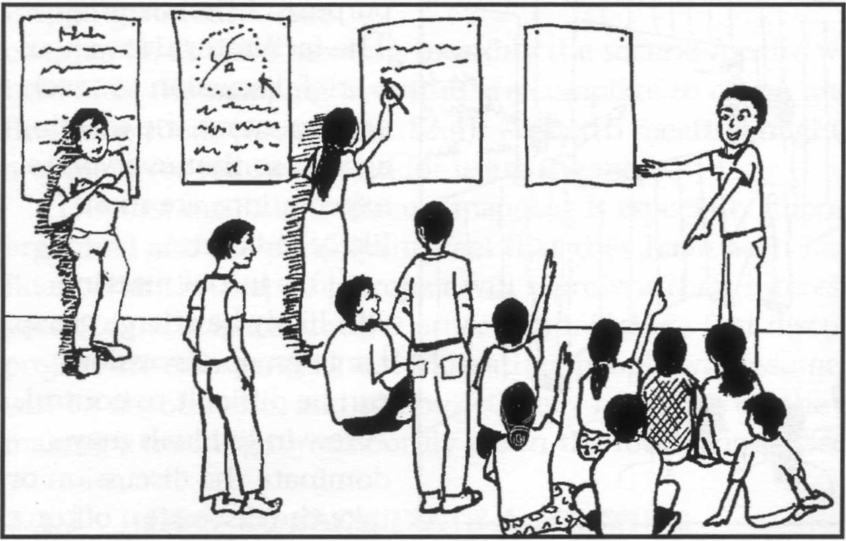
Outils de diagnostic :
Parcours à pied et balade urbaine des itinéraires préalablement identifiés
Se balader sur des itinéraires prédéfinis avec une grille de lecture de l’espace public préparée afin de repérer les éléments à améliorer
Se réunir et débriefer autour d’une carte ou d’un schéma afin de noter les éléments de diagnostic et de les catégoriser (transport en commun, vélo, marche, voiture, …)
Etablir ensemble une liste des enjeux de mobilité du quartier et du collège à partir des éléments de diagnostic

Slide 34
troisième et quatrième étape
3
&
4
Plan d’actions & mise en œuvre

Slide 35
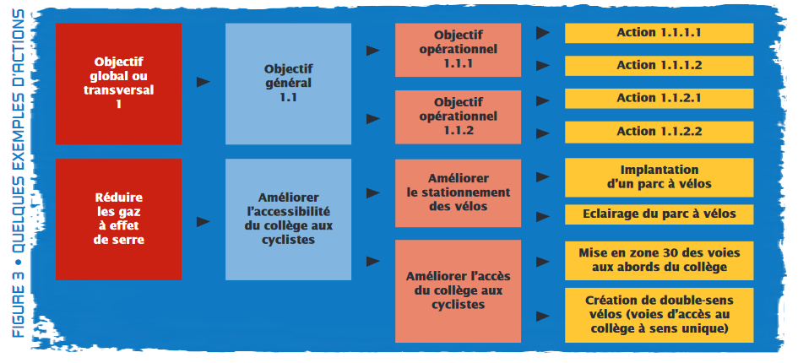
Donner une orientation au plan d’action
Identifier et hiérarchiser des objectifs,
Les décliner en choisissant des actions.

Slide 36
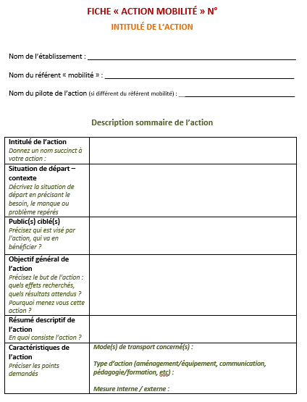
Fiches actions :
Sur chaque fiche, on doit trouver :
Intitulé / description de l’action
Pilote de l’action
Situation de départ / contexte
Public ciblé
Objectif
Méthodologie
Répartition des rôles
Ressources à mobiliser (financières, matérielles, humaines)
Calendrier de mise en œuvre
Type d’évaluation / critères/indicateurs

Slide 37
Benchmark des actions
Le plan d’actions couvre 4 grandes « catégories » de solutions :
Des actions d’aménagement pour faciliter et sécuriser les modes actifs
La recherche d’alternatives à l’usage de la voiture individuelle : co-voiturage, transports en commun, vélobus, pédibus
Des actions pédagogiques
Des actions de communication

Slide 38
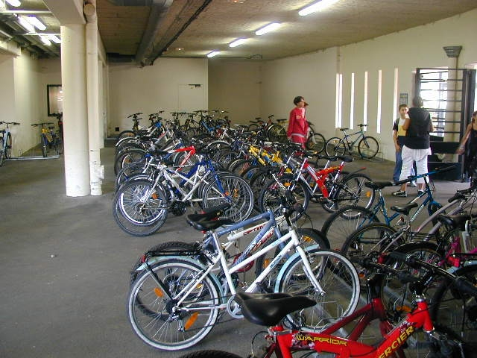
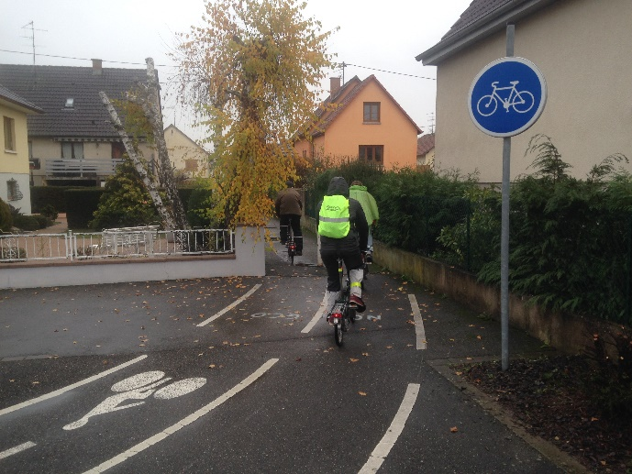
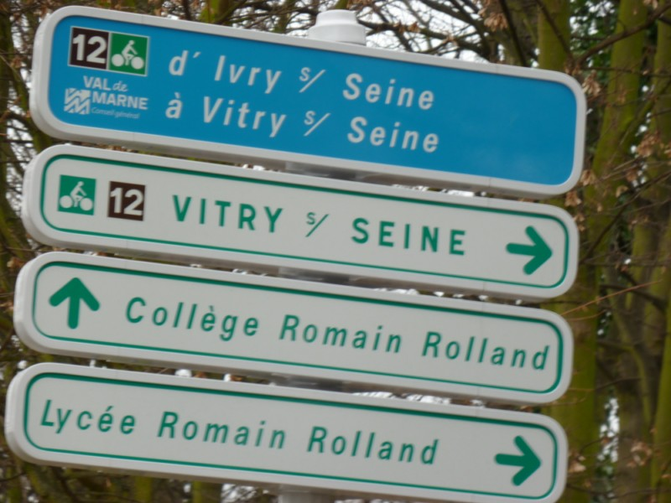
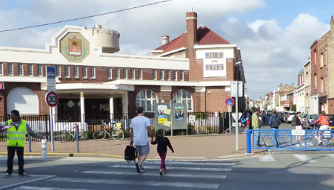
Aménagements
Voies cyclables sécurisées (Collège de Duttlenheim, Alsace)
Garage vélos / trottinettes sécurisé (Collège du Lazaro, Marcq-en-Baroeul)
Fermeture des rues à certaines tranches horaires (Collège de la mer)
Jalonnement (Ivry s/Seine)

Slide 39
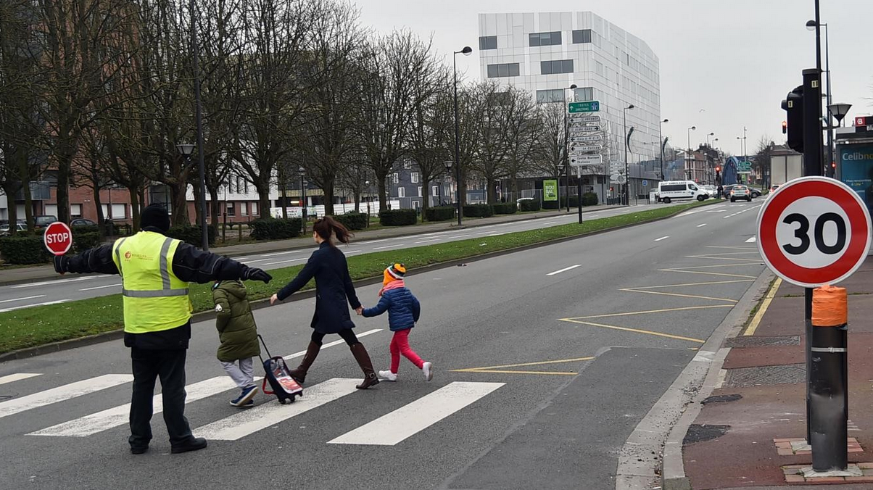
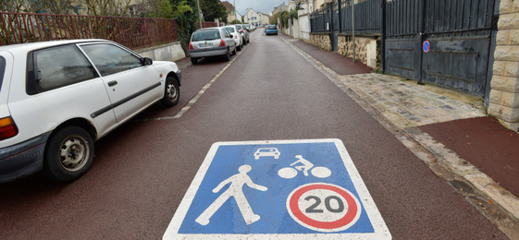
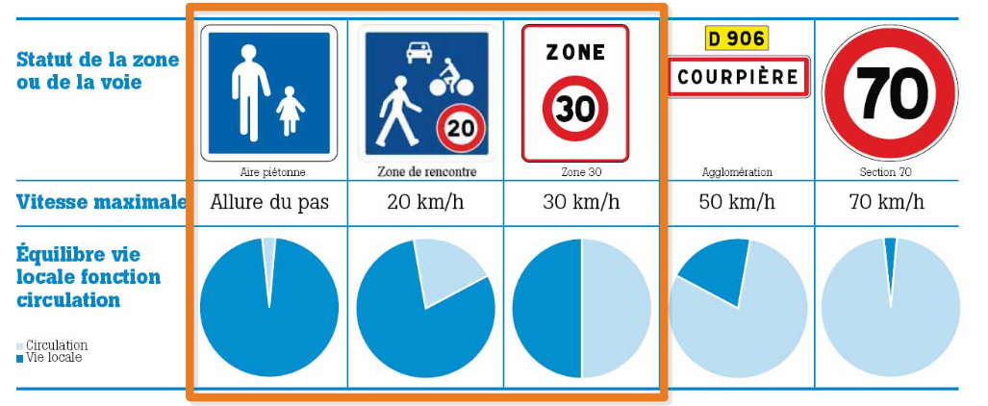
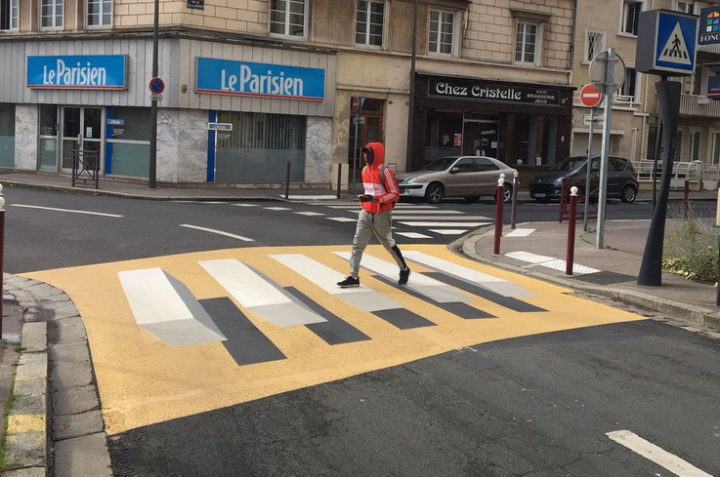
Aménagements
Passage à 30 ou en zone de rencontre aux abord des établissements scolaire (Roubaix, 2018)
Zone de rencontre (Sèvre – 2020)
L’apaisement des rues crée aussi une vie locale propice à l’usage de la marche et du vélo
Source CEREMA
Passage piétons 3D

Slide 40
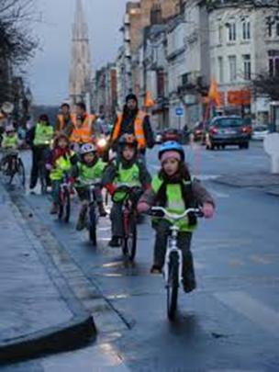

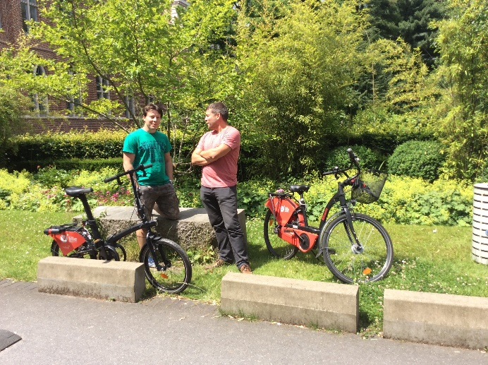

SOLUTIONS ALTERNATIVES
Vélobus (Ecole Pasteur, Lille)
Conduites partagées avec Cma bulle (Collège Saint-Adrien à Villeneuve d’Ascq)
Test de Vélos à Assistance Electrique pour le personnel (Université Catholique de Lille)
Challenges mobilités

Slide 41
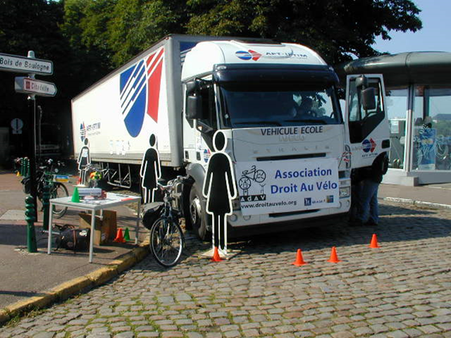
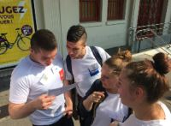
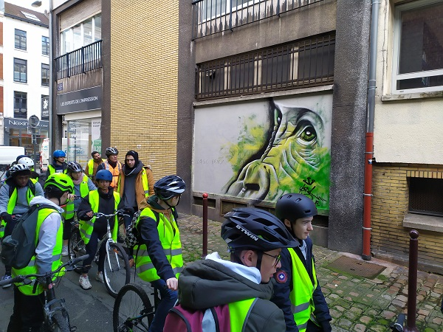
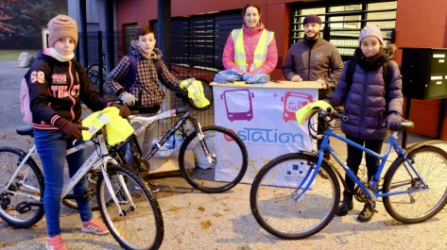
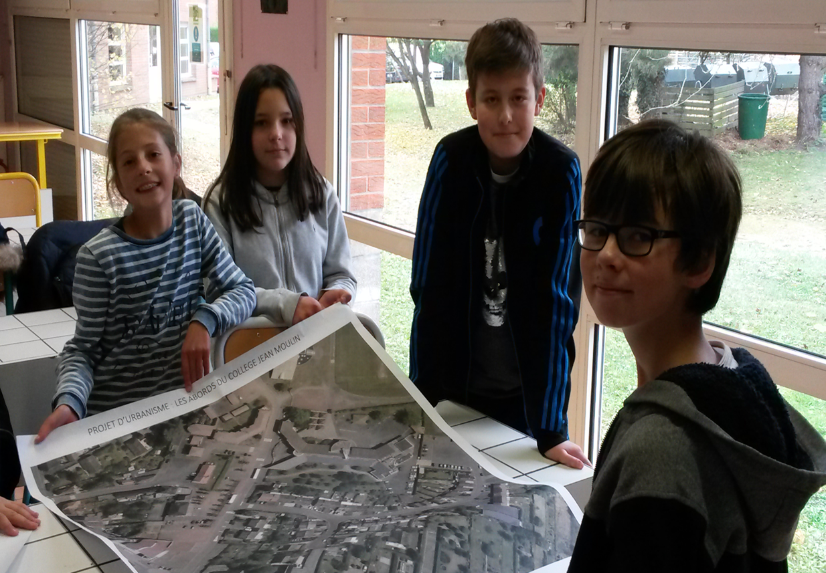
ACTIONS PEDAGOGIQUES
Animation Angles morts
(Collège du Lazaro, Marcq-en-Baroeul)
TADAO Express dans le bassin minier
Sortie vélo et street-art (Collège Anne Frank, Lambersart)
Opération éclairage (Bourg-en-Bresse)
Réalisation d’un plan maquette de la rue du collège
(Collège Jean Moulin, Flînes-les-Râches)

Slide 42
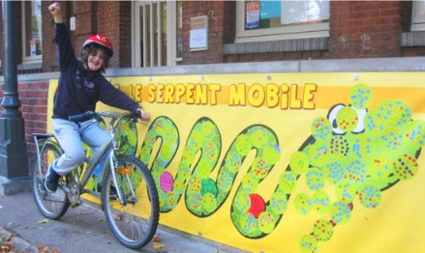
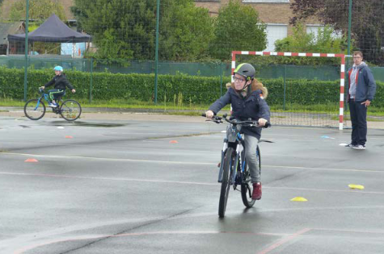
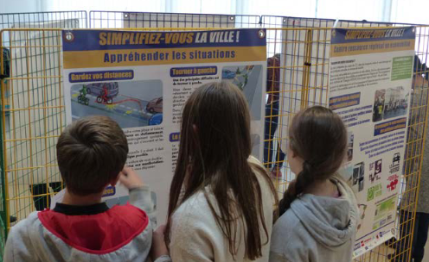
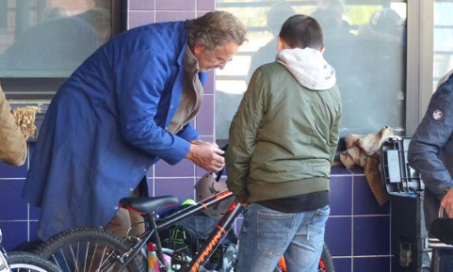

ACTIONS PEDAGOGIQUES
Exercices de maniabilité pour les cyclistes
Emile, le serpent mobile (Lille)
Atelier de sensibilisation et de réparation (Marcq-en-Barœul)
Les défis « à l’école j’y vais autrement » et challenge européen du vélo

Slide 43






COMMUNICATION
Carto « le chemin des collégiens » (Collège Paul Eluard, Cysoing)
Fiche accessibilité
(Entreprise La Grappe)
Afficher la qualité de l’air sur les écrans d’information
Remise de faux PV par le CVC
(Collège Guy Mollet, Lomme)
Notes:
Mise en œuvre des actions tout au long de l’année scolaire
Planifier & programmer

Slide 44



Les acteurs associatifs
Associations locales vélo
(réparation vélo, expositions, formation pour rouler à vélo)
Wimoov
(ateliers de sensibilisation à la mobilité responsable)
Association prévention routière
(Atelier de sensibilisation et d’éducation à la sécurité routière)

Slide 45





Présentation du site du CREM
Co-animé par
Mission confiée par l’ADEME et la Région pour :
Accompagner la prise en compte de l’écomobilité dans les politiques publiques
Encourager l’écomobilité scolaire
Valorisation de ressources pédagogiques et bonnes pratiques
Accompagnement de Plans de Déplacements d’Etablissements Scolaires (PDES)
Conseil aux porteurs de projets (pédibus, vélobus)
Formation d’animateurs
Relais régional de la dynamique « Rue aux enfants, rue pour tous »
Mise en réseau des acteurs de l’écomobilité scolaire
Animation d’un challenge de l’écomobilité scolaire

Slide 46
Les temps forts de la démarche
sept.
début nov.
fév. / mars
mai.
juin.
Semaine européenne de la mobilité
(septembre)
Semaine nationale de la marche et du vélo à l’école et au collège
(mai)
2eme temps de formation
Séminaire
référents
A l’école j’y vais autrement
(mai – juin)
Challenges de la mobilité Hauts de France
(septembre)
Challenge européen du vélo
(mai)

Slide 47
cinquième étape
5
Evaluation

Slide 48
5/ évaluation
Suite à la démarche, nécessité d’évaluer (via indicateurs définis dans les fiches actions) afin de voir les points positifs et négatifs pour pouvoir pérenniser le PDES.
Bilan annuel pour modifier le plan d’actions au besoin.
Modalités d’évaluation Qui suit l’action ? (le pilote ou une autre personne ?) Comment allez-vous mesurer votre performance (outils ou ressources)?
Critères (objet de l’évaluation) | Indicateurs (quantitatifs ou qualitatifs) | Niveau à atteindre (objectifs-prévision) | Niveau atteint (réalité) | Efficacité (% de réussite : réalité/prévision)
Réalisations (qu’avez-vous réalisé ?)
Ressources (quelles ressources utilisées ?)
Résultats (quels résultats directs mesurés ?)
Impacts (quels effets plus larges mesurés ?)
Pédagogie (quels acquis obtenus?)
Suite à donner (mettre en gras le choix retenu) | Pérenniser Améliorer Reporter à plus tard
Enseignements (facteurs de réussite ou d’échec) et conseils pour la suite
Notes:
Ex de tableau évaluation par fiche action

Slide 49
Chronologie d’un PDES
Trimestre 1 Sept. => Déc. | Constitution du partenariat Prise de contact avec membres du comite de pilotage Mise en place d’un premier comité de pilotage / présentation de la démarche à tous les acteurs Préparation phase diagnostic – état des lieux
Trimestre 2 Janv. => Mars. | Diagnostic mobilité Diagnostic accessibilité, stationnement Questionnaire élèves / parents / salariés ET Elaboration du plan d’actions Analyse de l’enquête mobilité Concertation sur les résultats et axes de travail à privilégier avec le comite de pilotage Préparation du plan d’actions (possibilité d’y travailler par ateliers)
Trimestre 3 Avr. => Juin. | Validation et mise en place du plan d’actions Rédaction de fiches-actions Formalisation du PDES - Communication Début de mise en œuvre avec actions expérimentales
Chaque fin d’année scolaire | Evaluation et réajustement du plan d’actions
A
N
I
M
A
T
I
O
N

Slide 50
Le Rapport DREAL
Présentation de l’établissement
Présentation du diagnostic & des résultats de l’enquête
Présentation du plan d’actions avec fiches actions détaillées
Moyens humains et financiers dédiées au PDES
Contenu des informations à fournir
Notes:
+ avoir un rapport type à mettre dans le kit destiné aux référents.

Slide 51




Les clefs de réussite
Créer une synergie d’acteurs autour du projet : responsables d’établissement, enseignants, parents d’élèves.
Évaluer et communiquer sur les résultats pour garantir la pérennité de la démarche.
Encourager les gestionnaires à adapter l’espace public pour les modes actifs en créant des aménagements adaptés : zones de circulation apaisée, double-sens cyclable, pistes cyclables, cheminements piétons, stationnements vélos, neutralisation du stationnement 5 m en amont des passages piétons.
Ne pas se limiter aux déplacements domicile-école mais agir sur l’ensemble des déplacements liés à la vie scolaire : trajets vers la cantine, la salle de sport, visites pédagogiques, voyages d’études.

Slide 52






Qui peut m’aider ?

Slide 53
Questions

Slide 54
Petit quizz en direct visio
kahoot.it

Slide 55
CALENDRIER FORMATION 2 – PHASE 1
FORMATION PDES PAR BASSINS ETABLISSEMENTS - FORMATION 2
Bassins - Libellé Long | Date et heure de formation |  | Bassins - Code | District - Libellé Long | Lieu | Nbre de collèges (94) | Représentants institutions locales
Béthune-Bruay | 09/11/2020 | 9h - 11h | 09112 | 06207 Bruay la Bruissière | VISIO | 9 | Sonia LALOYAUX
 | 09/11/2020 | 14h - 16h |  | 06206 Béthune |  | 15 | Sonia LALOYAUX
Cambraisis | 10/11/2020 | 9h - 11h | 09109 | 05914 Cambrai |  | 13 | Sonia LALOYAUX
Sambre-Avesnois | 16/11/2020 | 9h - 11h | 09108 | 05915 Avesnes-sur-Helpe |  | 10 | Sonia LALOYAUX
 | 16/11/2020 | 14h - 16h |  | 05916 Maubeuge |  | 16 | Sonia LALOYAUX
Valenciennois | 19/11/2020 | 9h - 11h | 09107 | 05912 Valenciennes |  | 16 | Sonia LALOYAUX
 | 19/11/2020 | 14h - 16h |  | 05913 St Amand - 05911Denain |  | 15 | Sonia LALOYAUX
 |  |  |  |  |  | 94

Slide 56

Merci de votre attention
Contact du formateur :
Raphaël HONOREZ Chargé de mission PDES - Crem 5 rue Jules de Vicq 59 800 LILLE Tél : 03 20 52 97 58 site ADAV : www.droitauvelo.org site Crem: www.ecomobilite.org
Ma boite à outils :
http://www.ecomobilite.org/Boite-a-outils-PDES
Notes:
Grille d’évaluation

